Slide 1
Pesan Rahasia
Part II

Slide 2
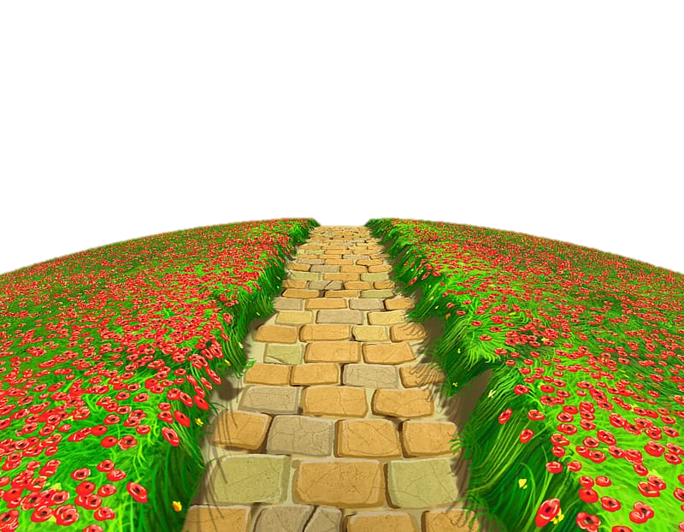
Ruri kemudian melanjutkan perjalanannya. Di tengah perjalanan ia bertemu dengan dua orang pemuda.

Slide 3
Ruri pun menanyakan tujuan kedua pemuda tersebut.
“Halo, kalau boleh tau apa yang sedang kalian lakukan?” tanya Ruri
“Kami hendak berjalan kearah barat menuju desa hujan.” jawab salah satu diantara mereka, “Oiya perkenalkan nama saya Reza dan ini teman saya Arbi.” tambahnya

Slide 4
“Saya Ruri. Saya juga ingin berjalan ke arah barat.”
“Hmm… bagaimana kalau kita berjalan bersama saja?” tawar Reza
Ruri pun menerima tawaran Reza untuk pergi bersama mereka

Slide 5
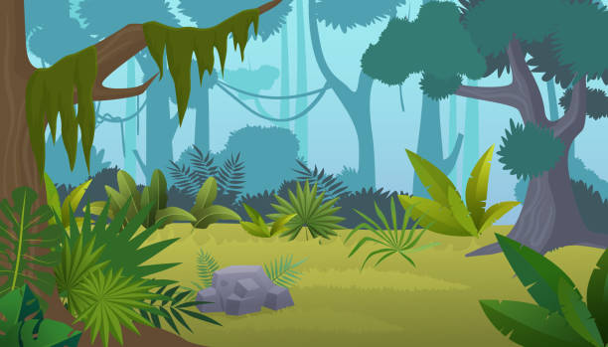
Mereka pun melanjutkan kembali perjalanan , hingga memasuki sebuah hutan.
Saat sedang asik berjalan, tiba-tiba datang seekor harimau. Harimau itu menghadang jalan yang akan mereka lewati sehingga mereka tidak punya jalan lain selain berjalan kembali ke belakang.

Slide 6
Arbi yang ketakutan segera berlari meninggalkan mereka.
Reza kemudian menarik Ruri untuk memanjat pohon. Beruntungnya, harimau itu tidak bias memanjat pohon. Hingga akhirnya setelah cukup lama, si harimau pun meninggalkan mereka.

Slide 7
Setelah memastikan situasi sudah aman, Ruri dan Reza turun dari pohon tersebut dan melanjutkan perjalanan.

Slide 8
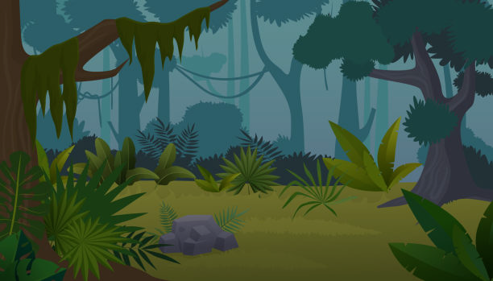
Hari sudah mulai gelap, tetapi mereka memutuskan untuk melanjutkan perjalan.
Hingga mereka mendengar suara Arbi meminta tolong. Mereka mempercepat langkah mereka dan melihat Arbi berada di lubang untuk perangkap hewan.
hewan.
TOLOONG!!
TOLOONG!!

Slide 9
Ruri dengan tanggap segera mencari cara untuk membebaskan Arbi.
“Sudahlah, untuk apa kita menolong dia. Saat kita berhadapan dengan harimau tadi dia malah lari meninggalkan kita untuk menyelamatkan dirinya sendiri.” kata Reza

Slide 10
“Apabila kita membiarkan dia terperangkap dan meninggalkannya disini, kita tak ada bedanya dengan dia.” balas Ruri

Slide 11
“Kita merasa kesal saat ia meninggalkan kita tadi. Dan mungkin ia juga akan kesal saat kita meninggalkannya sekarang.” tambah Ruri

Slide 12
“Baiklah, tapi kamu saja yang menolong dia, aku sudah tidak mau peduli lagi dengannya.” kata Reza

Slide 13
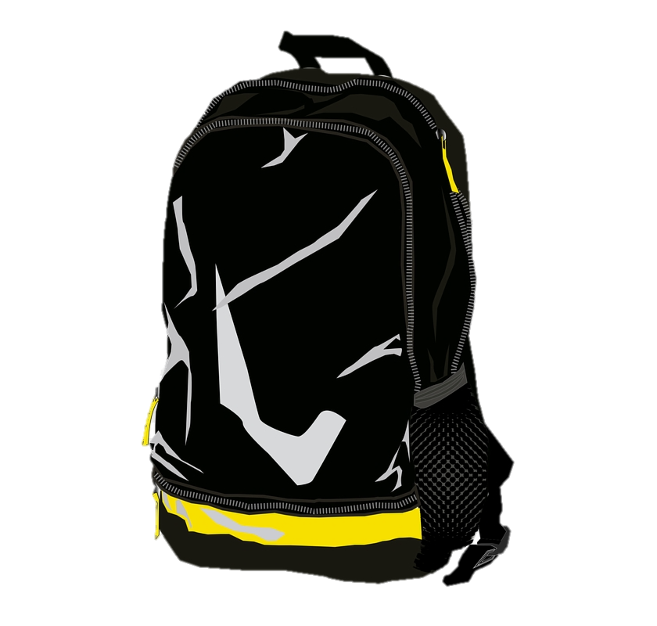
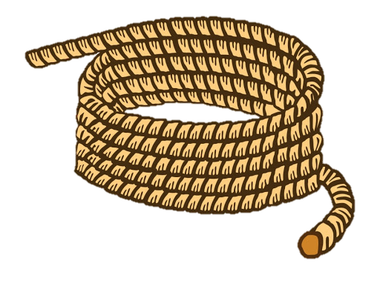
Ruri kemudian mengambil tali dari tasnya dan membantu Arbi keluar dari lubang tersebut.

Slide 14
“Aku meminta maaf kepada kalian berdua karena sudah meninggalkan kalian. Aku tau aku egois hanya memikirkan keselamatan diriku sendiri. Aku harap kita bisa melanjutkan kembali perjalanan kita dengan baik.” kata Arbi dengan wajah sedih.
Reza hanya diam dengan wajah kesal.

Slide 15
“Sudah aku maafkan. Jadikan pelajaran bahwa kita tidak hidup sendiri dan masih membutuhkan pertolongan orang lain.” nasihat Ruri

Slide 16
“Iya Ruri. Sebenarnya aku takut tidak bisa keluar dengan selamat dari hutan ini. Aku diutus oleh kepala suku ku untuk memberikan surat ini pada seseorang yang akan menemui ku di desa hujan.” jelas Arbi sambil mengeluarkan sebuah amplop

Slide 17
“Aku harus memberikan surat ini kepada orang tersebut untuk diantarkan ke Istana YARSI.” tambah Arbi

Slide 18
“Aku disuruh kakekku untuk mencari potongan-potongan surat dan harus mengantarkannya ke Istana YARSI. Mungkinkah surat yang kamu pegang itu adalah surat yang aku cari?” tanya Ruri

Slide 19
“Iya, bisa jadi.” kata Arbi dengan semangat. “Kepala suku ku berkata, cucu dari teman dekatnya yang akan mencari surat ini.” Arbi memberikan surat itu kepada Ruri
Ruri pun membuka surat tersebut

Slide 21
“Kepala suku ku juga berkata bahwa untuk membaca surat ini, kamu harus berjalan sejauh jarak terbesar antara 2 dan 11.” jelas Arbi
Mereka kemudian memutuskan untuk beristirahat dan melanjutkan perjalanan esok hari.
To be continued…

